Slide 1
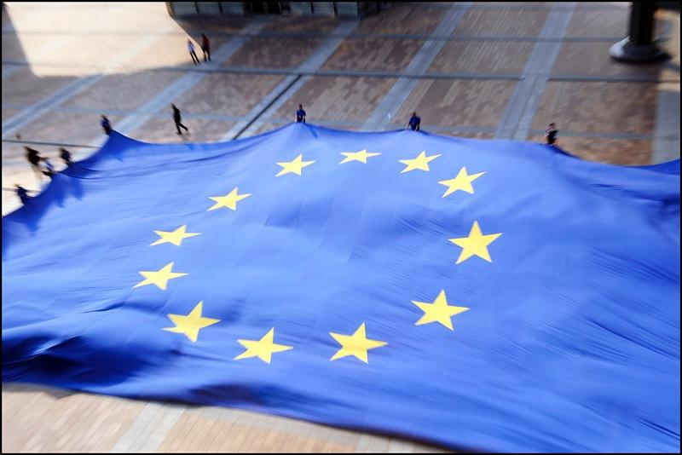
Willkommen im Europäischen Parlament
Stephan.Raab@europarl.europa.eu
Notes:
Das Europäische Parlament - das demokratische Herz Europas:
-Repräsentiert die Menschen in Europa
-Junge (moderne) und offene Institution
-Steht für demokratische Macht und Einfluss.

Slide 2
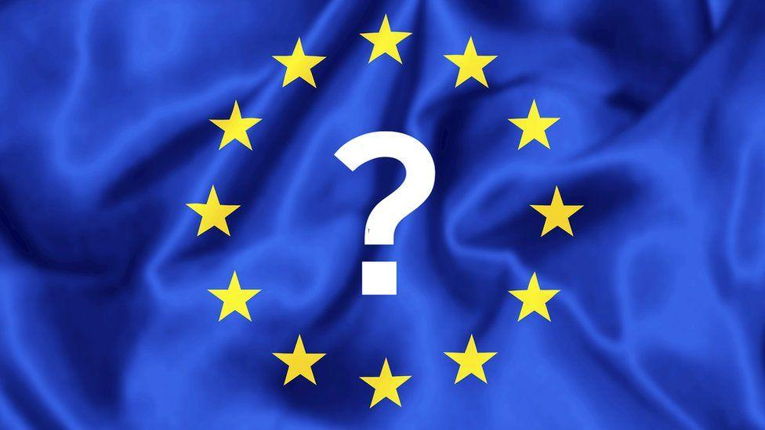
Wo ist Europa ?
Notes:
Perspektiven aufzeigen Europaische Union was ist das eigentlich und welche Aufgabe hat das Europäische Parlament darin

Slide 3
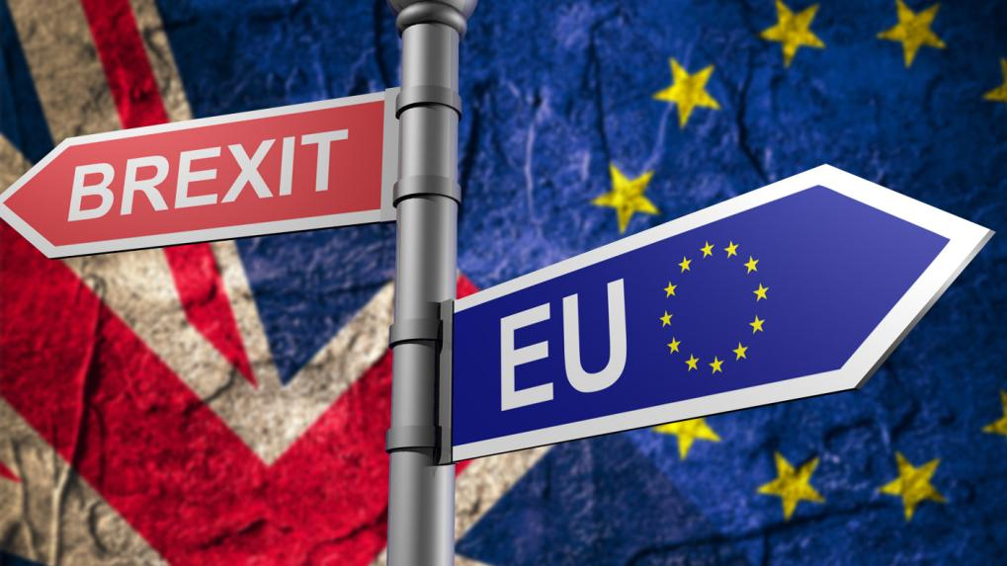
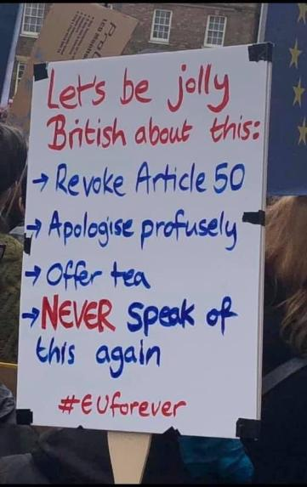
Notes:
Brexit bringt das Thema EU wieder zur Sprache (viele erstmal gegoogelt, was ist die EU überhaupt?)
Ziel ist es Ihnen näherzubringen, was machen wir hier im Europäischen Parlament eigentlich genau
3

Slide 4
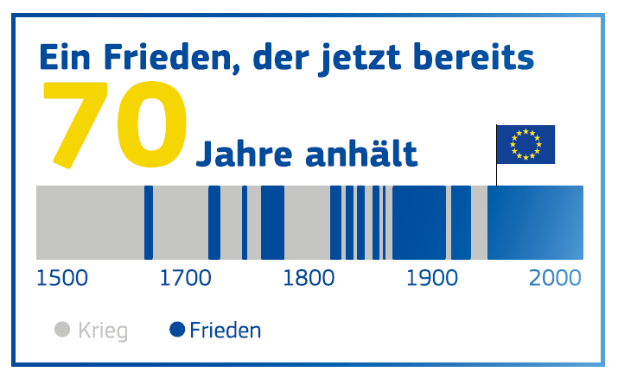

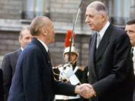

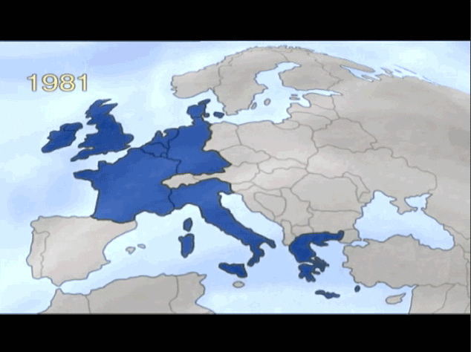
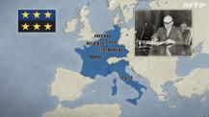

Eine kurze Geschichte der Europäischen Union
Notes:
EU Vertrag mit der Gründung der Europäischen Union 1992 in Masstricht
4

Slide 5

Die Werte, auf die sich die Union gründet, sind die Achtung der Menschenwürde, Freiheit, Demokratie, Gleichheit, Rechtsstaatlichkeit und die Wahrung der Menschenrechte einschließlich der Rechte der Personen, die Minderheiten angehören. Diese Werte sind allen Mitgliedstaaten in einer Gesellschaft gemeinsam, die sich durch Pluralismus, Nichtdiskriminierung, Toleranz, Gerechtigkeit, Solidarität und die Gleichheit von Frauen und Männern auszeichnet Art 2 EU-Vertrag
In Vielfalt geeint

Slide 6

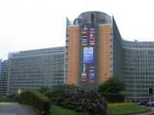




Notes:
Kompromisshand hinein / Motto ist Kompromiss
Parlament mitwirken beim ordentlichen Gesetzgebungsverfahren mit
Art 225 AEUV kann das Parlament aber die Kommission zum handeln auffordern
REFIT Initiative bei der Bürger/innen Ihre Anmerkungen zu Gesetzen einbringen können
6

Slide 7
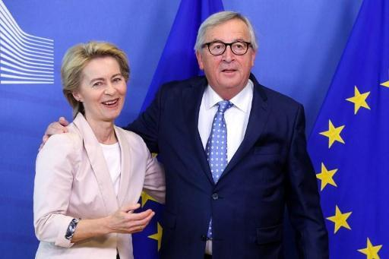
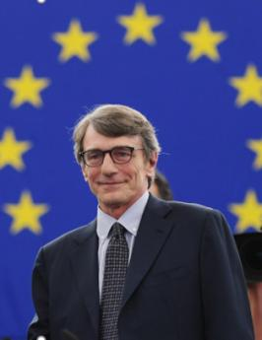
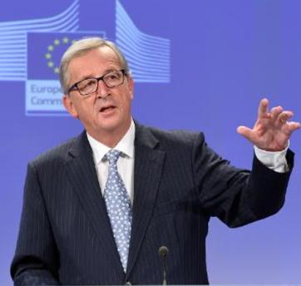
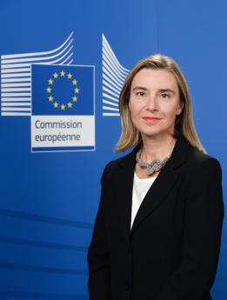
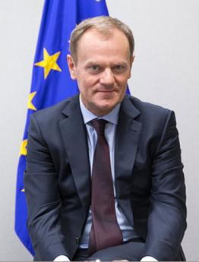
Hauptakteure
Jean-Claude Juncker
Europäische Kommission
Federica Mogherini
Europ. Auswärtiger Dienst
Donald Tusk
Europäischer Rat
David Maria Sassoli
Europäisches Parlament
Notes:
Hauptakteure
Der Präsident des Parlaments wird für eine verlängerbare Amtszeit von zweieinhalb Jahren gewählt, d.h. für die Hälfte der Amtszeit eines Parlaments. Der Präsident vertritt das Europäische Parlament nach außen und in seinen Beziehungen zu den anderen EU-Institutionen.
Es gibt einen Präsidenten des Parlaments, einen Präsidenten der Kommission und des Rates - sowie den Hohen Vertreter für Außen- und Sicherheitspolitik.
Link:
EU presidents – who does what?
https://europa.eu/european-union/about-eu/presidents_en
ABC on EU institutions
http://www.europarl.europa.eu/news/en/headlines/eu-affairs/20130905STO18726/abc-of-the-eu-institutions
How the President of European Commission is elected?
http://www.europarl.europa.eu/news/en/headlines/eu-affairs/20140711STO52254/how-the-president-of-the-european-commission-gets-elected
EU institutional balance:
https://europa.eu/european-union/topics/institutional-affairs_en

Slide 8




Finnische Ratspräsidentschaft
Juli – Dezember 2019
KLIMAWANDEL
RECHTS-
STAATLICHKEIT
WETTBEWERBS
FÄHIGE UND GESELLSCHAFT
LICH INKLUSIVE EU
GEMEINSAME EUROPÄISCHE WERTE
UMFASSENDE SICHERHEIT
Notes:
Finnish Presidency of the Council: https://eu2019.fi/en/frontpage
SUSTAINABLE MEETING ARRANGEMENTS:
- Finland discontinued the practice of handing out presidency gifts. Instead, the money earmarked for the gifts will be used to offset greenhouse gas emissions.
- Only tap water is served at Council meetings in order to reduce waste from plastic bottles
- Council meetings in Finland are only held in Helsinki in order to mitigate environmental impact
TRANSPARENCY AND ACTIVE COMMUNICATIONS
FI Permanent Representative and her deputy’s meeting calendars with lobbyists are made public
The Finnish Permanent Representation requires all lobbyists to sign up to the EU transparency register

Slide 9
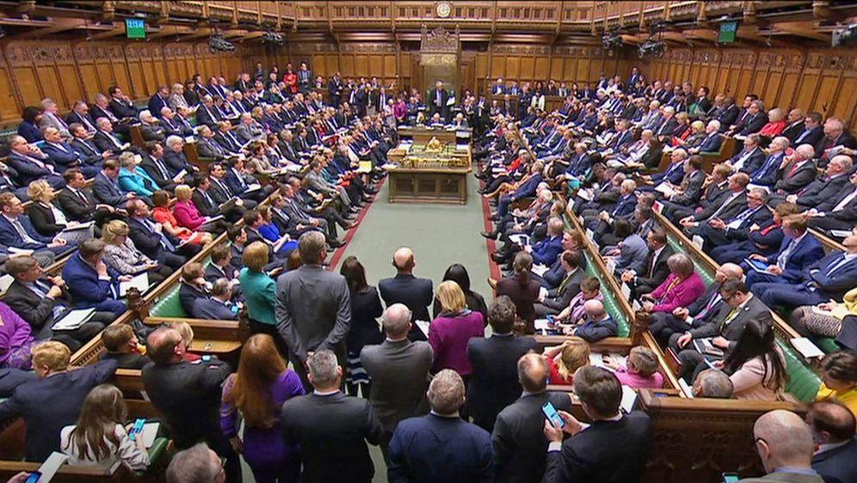
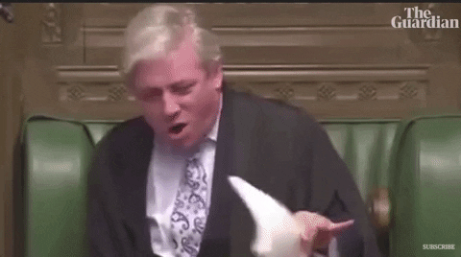

Slide 10
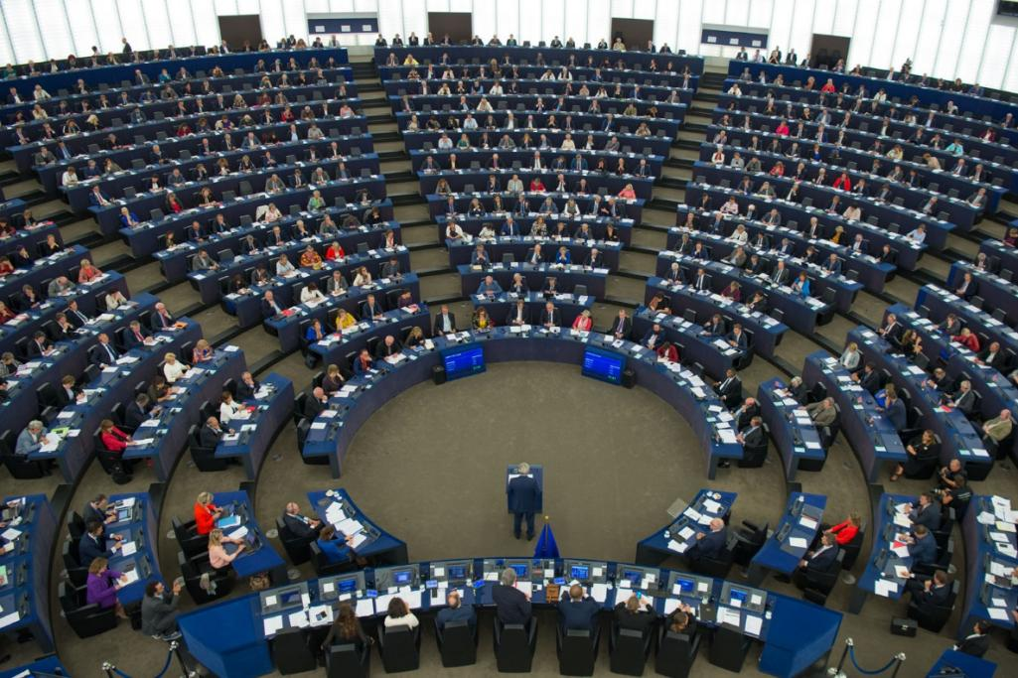
Notes:
Ergänzen Kompromiss: Politik geht es um die gemeinsame Sache
10

Slide 11

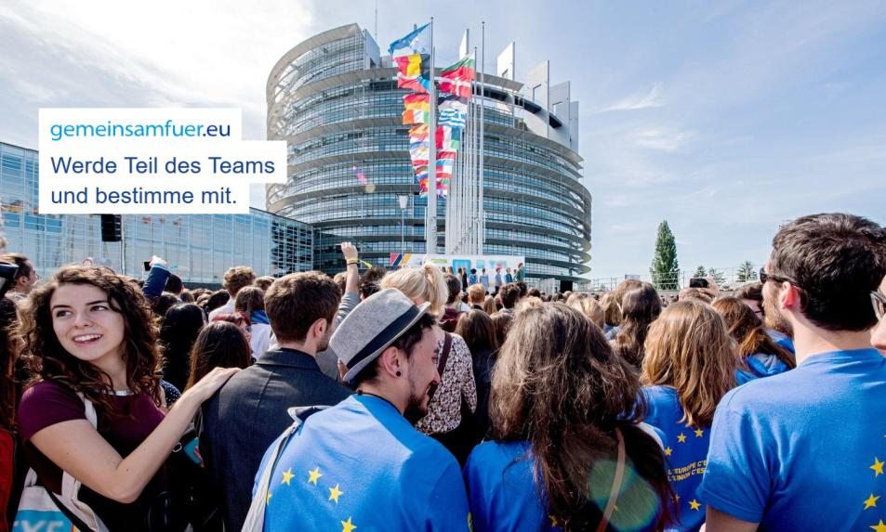

Notes:
Europwahl 2019 für die Zukunft Europas in der Welt
11

Slide 12
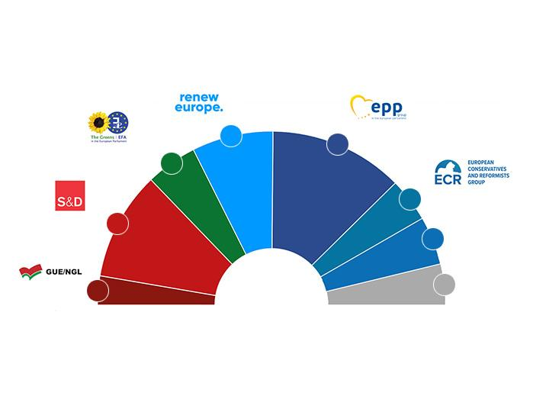

Fraktionen im EP 2019-2024
Renew Europe
108
Fraktion der Europäischen Volkspartei
(Christdemokraten)
Fraktion der Grünen / Freie Europäische Allianz
182
74
62
Fraktion der Europäischen Konservativen und Reformer
Fraktion der
Progressiven Allianz der Sozialdemokraten im Europäischen Parlament
154
73
751
Fraktion Identität und Demokratie
41
57
Konföderale
Fraktion der vereinigten Europäischen Linken / Nordische Grüne Linke
MdEPs
Fraktionslose Mitglieder
Stand 2.7. 2019
Notes:
Political groups
The Members of the European Parliament sit in political groups – they are not organised by nationality, but by political affiliation. There are currently 7 political groups in the European Parliament – and over 200 political parties are represented.
25 Members are needed to form a political group, and at least one-quarter of the Member States must be represented within the group. Members may not belong to more than one political group.
Some Members do not belong to any political group and are known as non-attached Members.
Main difference to national parliaments: no official governing or opposition parties, hence a different and more dynamic way of creating ad-hoc, spontaneous majorities for any given issue.
Links
MEPs by Member State and political group
http://www.europarl.europa.eu/meps/en/crosstable.html
Oldest and youngest MEP by member state:
http://www.europarl.europa.eu/news/en/press-room/20170110BKG57612/mid-term-election-of-new-ep-president-14-vice-presidents-and-five-quaestors/7/oldest-and-youngest-meps-by-member-state

Slide 13
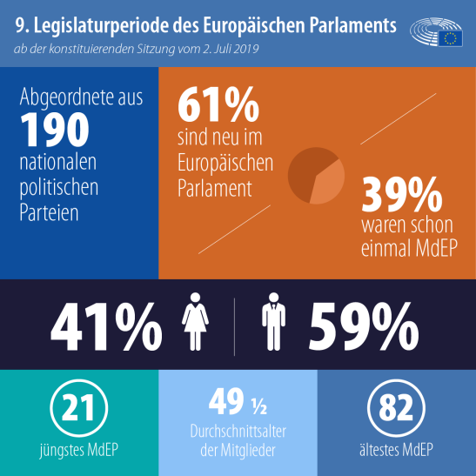
Notes:
Vorstellen der Abgeordneten
13

Slide 14
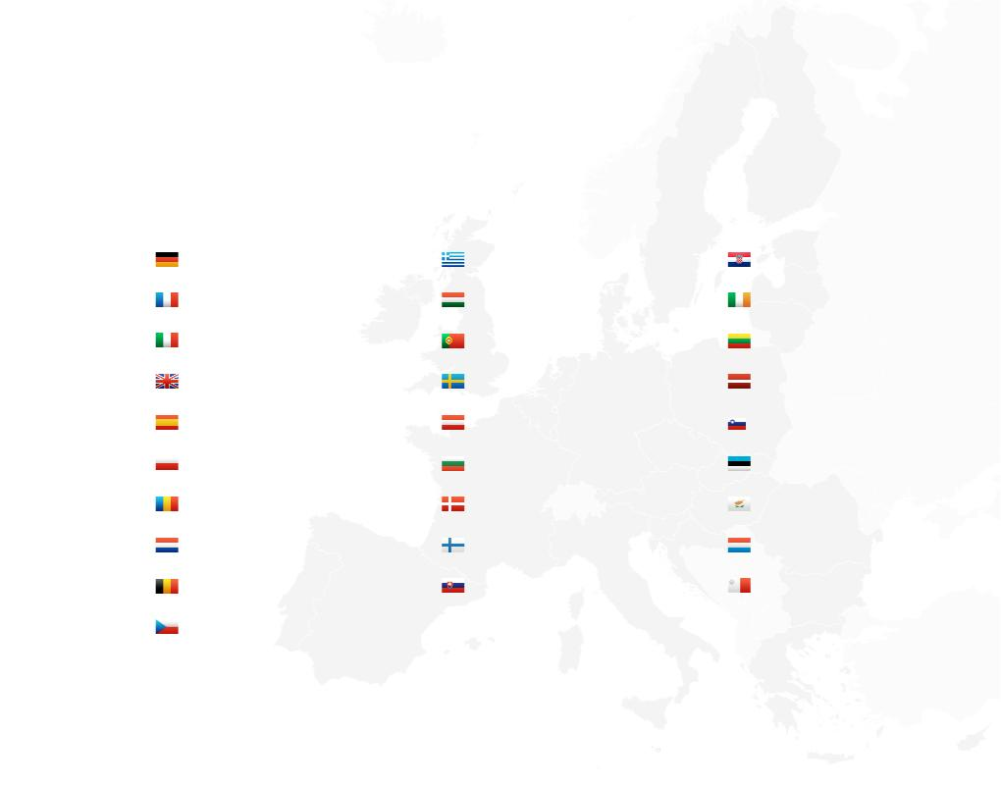
751 Abgeordnete
96
Deutschland
21
Griechenland
11
Kroatien
74
Frankreich
21
Ungarn
11
Irland
73
21
Portugal
11
Litauen
Italien
8
73
Verein. Königreich
20
Schweden
Lettland
54
Spanien
18
Österreich
8
Slowenien
51
Polen
17
Bulgarien
6
Estland
6
32
Rumänien
13
Zypern
Dänemark
6
26
Niederlande
13
Finnland
Luxemburg
6
21
Belgien
13
Slovakei
Malta
21
Tschechien
Stand 1.3.2019
Notes:
751 Mitglieder
Das Europäische Parlament besteht aus 751 Mitgliedern, die in den 28 Mitgliedstaaten der Europäischen Union gewählt wurden. Seit 1979 werden die Abgeordneten des Europäischen Parlaments in allgemeiner, direkter Wahl für einen Zeitraum von fünf Jahren gewählt. Die Sitzverteilung erfolgt nach der Bevölkerungszahl der einzelnen Mitgliedstaaten. Vertragsbeschränkungen: maximal 751 Mitglieder, maximal 96/Land, mindestens 6/Land. Sechs ist das Minimum, um sicherzustellen, dass das gesamte Spektrum der politischen Meinung in kleineren Ländern vertreten ist.
Nach der angewandten d'Hondt Methode sind weniger bevölkerungsreiche Staaten überrepräsentiert. Dafür gibt es mehrere Gründe: Die EU-Mitgliedstaaten teilen oder bündeln die Souveränität - wenn proportional mehr Abgeordnete an kleinere Länder verteilt werden, wird sichergestellt, dass ihre Stimme gehört wirdein strikt proportionales (zu den Verhältnissen der kleineren Länder) System würde in praktischen Problemen enden, wenn es darum geht, der großen Zahl von Abgeordneten gerecht zu werden.37%, etwas mehr als ein Drittel der Abgeordneten, sind Frauen. Die Mitglieder des Europäischen Parlaments sind nach politischer Zugehörigkeit und nicht nach Nationalität gegliedert. Nachdem das Vereinigte Königreich die EU verlassen hat, wird die Zahl der Sitze auf 705 reduziert. 27 der 73 Sitze des Vereinigten Königreichs werden auf andere Länder umverteilt, während die restlichen 46 Sitze für zukünftige Erweiterungen beibehalten werden.
In der jetzigen Legislaturperiode war der jüngste Abgeordnete bei der Wahl 26 Jahre alt, der älteste 92 Jahre alt.
Die Mitglieder des Europäischen Parlaments kommen aus allen Bereichen des Lebens und aus allen sozioökonomischen Schichten.
Links
MEPs
http://www.europarl.europa.eu/meps/en/home
What is an MEP - video suited for a younger audience
https://www.youtube.com/watch?v=6wD4DdK7-rk
EU elections: how many MEPs will each country get in 2019?
http://www.europarl.europa.eu/news/en/headlines/eu-affairs/20180126STO94114/eu-elections-how-many-meps-will-each-country-get-in-2019
EPRS At a Glance - Composition of the European Parliament
http://www.europarl.europa.eu/RegData/etudes/ATAG/2018/623533/EPRS_ATA(2018)623533_EN.pdf
Understanding the d'Hondt method
http://www.europarl.europa.eu/RegData/etudes/BRIE/2016/580901/EPRS_BRI(2016)580901_EN.pdf

Slide 15
705 Abgeordnete nach dem Brexit
Deutschland
Griechenland
+1
Kroatien
+5
Frankreich
Ungarn
+2
Irland
+3
Italien
Portugal
Litauen
73
Verein. Königreich
+1
Schweden
Lettland
+5
+1
Österreich
Spanien
Slowenien
+1
+1
Polen
+1
Bulgarien
Estland
+1
Rumänien
+1
Dänemark
Zypern
+3
Niederlande
+1
Finnland
Luxemburg
Belgien
+1
Slovakei
Malta
Tschechien
Stand 1.3.2019
Notes:
751 Mitglieder
Das Europäische Parlament besteht aus 751 Mitgliedern, die in den 28 Mitgliedstaaten der Europäischen Union gewählt wurden. Seit 1979 werden die Abgeordneten des Europäischen Parlaments in allgemeiner, direkter Wahl für einen Zeitraum von fünf Jahren gewählt. Die Sitzverteilung erfolgt nach der Bevölkerungszahl der einzelnen Mitgliedstaaten. Vertragsbeschränkungen: maximal 751 Mitglieder, maximal 96/Land, mindestens 6/Land. Sechs ist das Minimum, um sicherzustellen, dass das gesamte Spektrum der politischen Meinung in kleineren Ländern vertreten ist.
Nach der angewandten d'Hondt Methode sind weniger bevölkerungsreiche Staaten überrepräsentiert. Dafür gibt es mehrere Gründe: Die EU-Mitgliedstaaten teilen oder bündeln die Souveränität - wenn proportional mehr Abgeordnete an kleinere Länder verteilt werden, wird sichergestellt, dass ihre Stimme gehört wirdein strikt proportionales (zu den Verhältnissen der kleineren Länder) System würde in praktischen Problemen enden, wenn es darum geht, der großen Zahl von Abgeordneten gerecht zu werden.37%, etwas mehr als ein Drittel der Abgeordneten, sind Frauen. Die Mitglieder des Europäischen Parlaments sind nach politischer Zugehörigkeit und nicht nach Nationalität gegliedert. Nachdem das Vereinigte Königreich die EU verlassen hat, wird die Zahl der Sitze auf 705 reduziert. 27 der 73 Sitze des Vereinigten Königreichs werden auf andere Länder umverteilt, während die restlichen 46 Sitze für zukünftige Erweiterungen beibehalten werden.
In der jetzigen Legislaturperiode war der jüngste Abgeordnete bei der Wahl 26 Jahre alt, der älteste 92 Jahre alt.
Die Mitglieder des Europäischen Parlaments kommen aus allen Bereichen des Lebens und aus allen sozioökonomischen Schichten.
Links
MEPs
http://www.europarl.europa.eu/meps/en/home
What is an MEP - video suited for a younger audience
https://www.youtube.com/watch?v=6wD4DdK7-rk
EU elections: how many MEPs will each country get in 2019?
http://www.europarl.europa.eu/news/en/headlines/eu-affairs/20180126STO94114/eu-elections-how-many-meps-will-each-country-get-in-2019
EPRS At a Glance - Composition of the European Parliament
http://www.europarl.europa.eu/RegData/etudes/ATAG/2018/623533/EPRS_ATA(2018)623533_EN.pdf
Understanding the d'Hondt method
http://www.europarl.europa.eu/RegData/etudes/BRIE/2016/580901/EPRS_BRI(2016)580901_EN.pdf
15

Slide 16





























































































Die deutschen Abgeordneten
25
7
29
1
16
11
6
1
Notes:
Klaus Buchner ÖDP

Slide 17
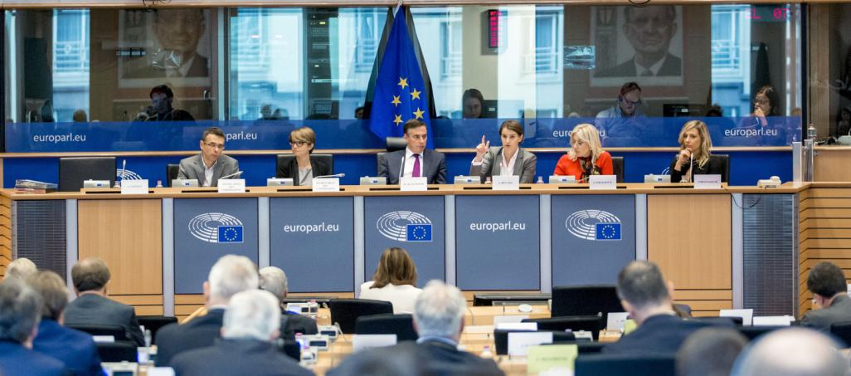
20 Parlamentsausschüsse
Notes:
Die Ausschüsse des Parlaments
Ausschüsse sind die legislativen Motoren des Hauses.
Die Mitglieder verteilen sich auf 20 ständige Fachausschüsse. Diese weisen Legislativvorschläge durch die Annahme von Berichten an, schlagen dem Plenum Änderungen vor und ernennen ein Verhandlungsteam, das Verhandlungen mit dem Rat über EU-Rechtsvorschriften führt.
Ein Ausschuss besteht aus 25 bis 73 ordentlichen Mitgliedern und einer entsprechenden Anzahl von Stellvertretern.
Jeder Ausschuss wählt aus seiner Mitte einen Vorsitzenden und bis zu vier stellvertretende Vorsitzende für ein zweieinhalbjähriges Mandat. Die politische Zusammensetzung der Ausschüsse spiegelt die der Vollversammlung wider.
Das Parlament kann auch Unterausschüsse und spezielle nichtständige Ausschüsse einsetzen, die sich mit spezifischen Fragen befassen, und ist befugt, Untersuchungsausschüsse einzusetzen, um mutmaßliche Verstöße oder Missstände gegen das EU-Recht zu untersuchen.
Die Parlamentsausschüsse treffen sich in der Regel in Brüssel, und ihre Arbeit wird von einem Sekretariat unterstützt. Ihre Debatten finden in der Öffentlichkeit und im Webstream statt.
Link:
List of standing committees and sub-committees, special committees and committees of inquiry:
http://www.europarl.europa.eu/committees/en/parliamentary-committees.html

Slide 18

Die Parlamentsausschüsse
20 |  | MEPs |  | MEPs
 | AFET Auswärtige Angelegenheiten DROI Menschenrechte SEDE Sicherheit und Verteidigung | 71 30 30 | TRAN Verkehr und Fremdenverkehr | 49
 | DEVE Entwicklung | 26 | REGI Regionale Entwicklung | 43
 | INTA Internationaler Handel | 41 | AGRI Landwirtschaft und ländliche Entwicklung | 48
 | BUDG Haushalt | 41 | PECH Fischerei | 28
 | CONT Haushaltskontrolle | 30 | CULT Kultur und Bildung | 31
 | ECON Wirtschaft und Währung | 60 | JURI Rechtsfragen | 25
 | EMPL Beschäftigung und soz. Angelegenheiten | 55 | LIBE Bürgerliche Freiheiten, Justiz und Inneres | 68
 | ENVI Umweltfragen, öffentliche Gesundheit und Lebensmittelsicherheit | 76 | AFCO Konstitutionelle Fragen | 28
 | ITRE Industrie, Forschung und Energie | 72 | FEMM Rechte der Frau und die Gleichstellung d. Geschlechter | 35
 | IMCO Binnenmarkt und Verbraucherschutz | 45 | PETI Petitionen | 35
Notes:
https://www.europarl.europa.eu/news/de/press-room/20190627IPR55412/parliament-s-committee-membership-determined
Rapporteure einfügen

Slide 19
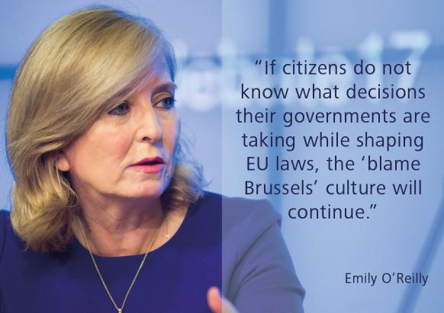

Europäische Ombudsfrau

Slide 20
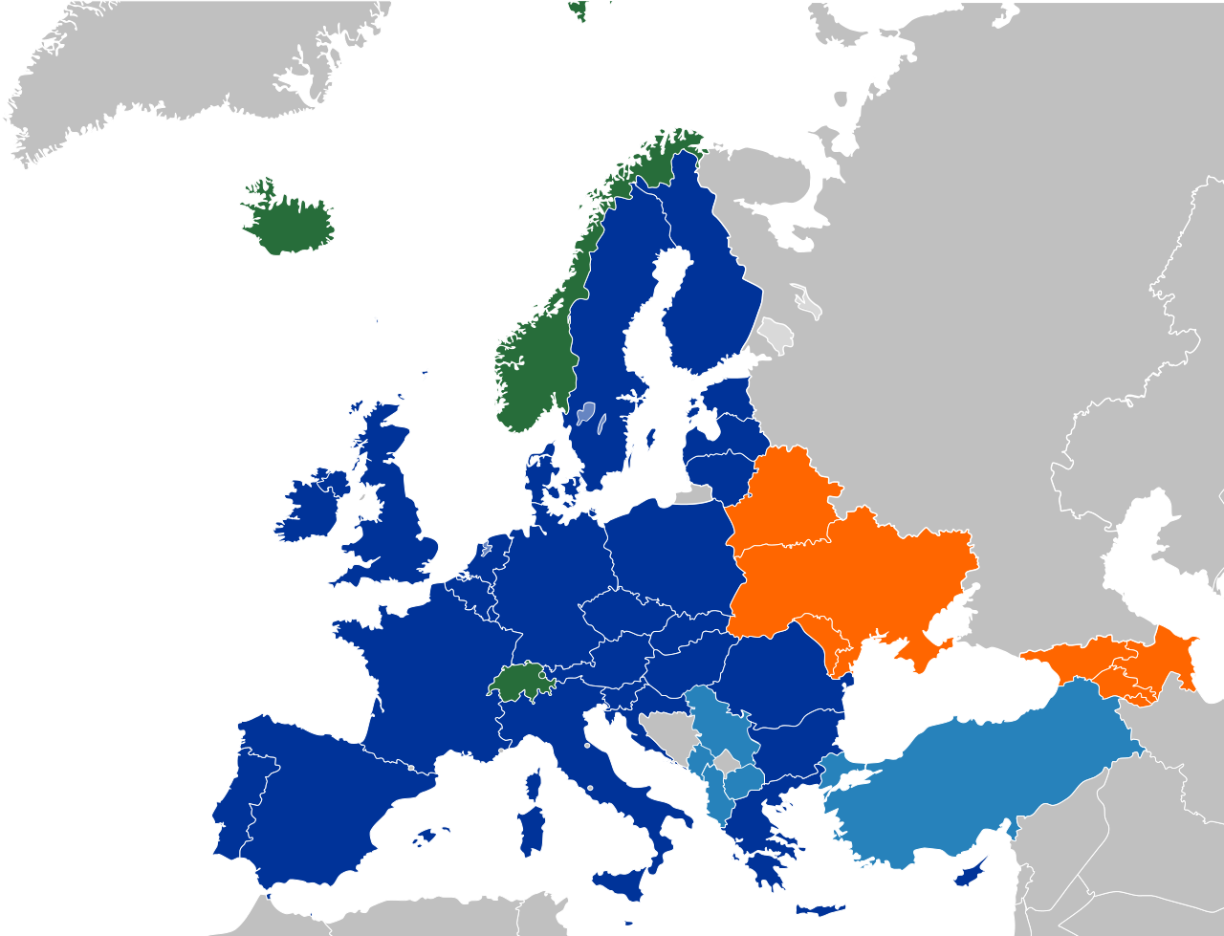
Europäische Union
EFTA
Beitrittskandidaten
Östliche Partnerschaft
Notes:
Wie sind die verschiedenen Nachbarn mit der Europäischen Union verbunden
Grund warum der Brexit so kompliziert ist
Welchen Status soll Großbritannien zukünftig haben
Problem hier mit dem Backstopp das Großbritannien so weiterhin in der Zollunion bleiben würde
Backstop Güter aus der EU nach Nordirland keine Zölle sowie von UK nach Nordirland
Letzlich müssen dann Europäisches Parlament und das House of Commons dem Vorschlag zustimmen

Slide 21
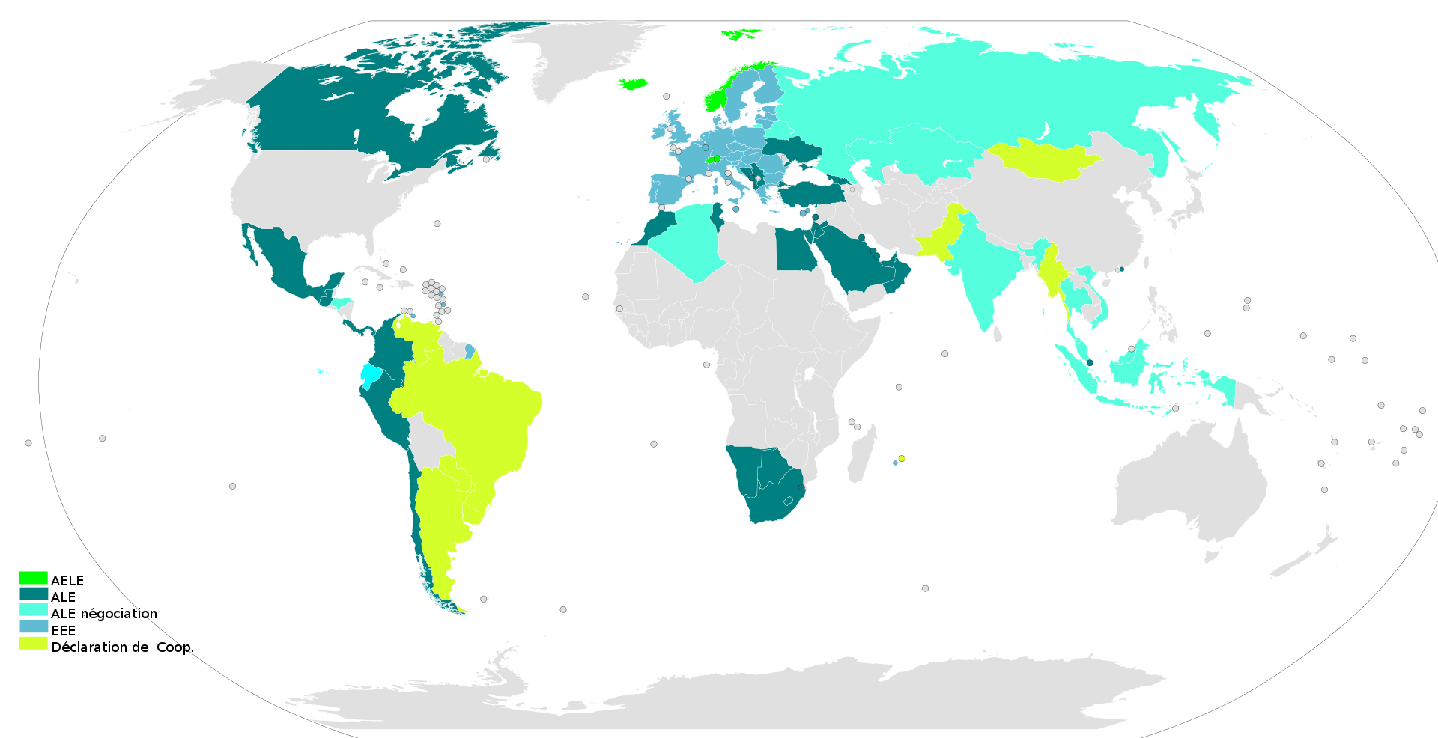
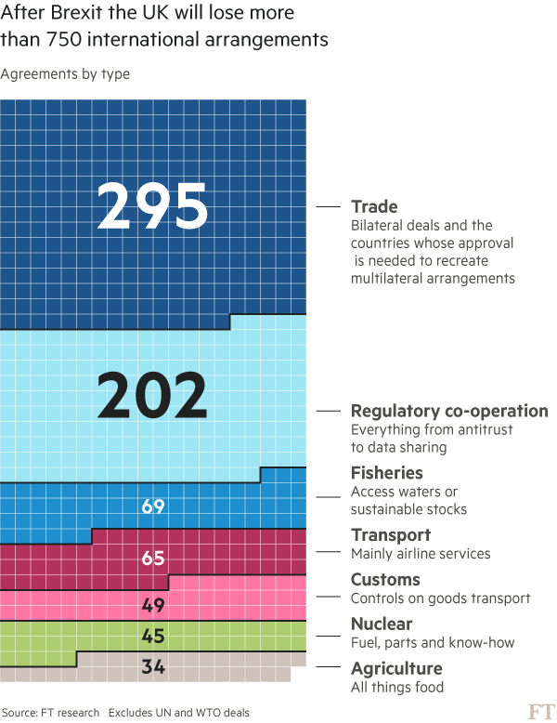
Notes:
Rolle des Europäische Binnenmarktes wird hier deutlich

Slide 22
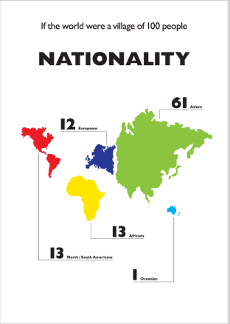
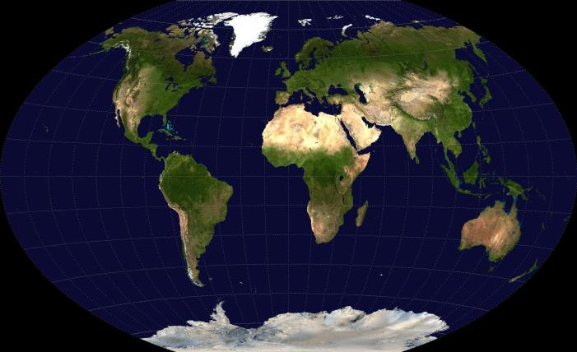
Notes:
Welt im Jahre 205 Bevölkerung Europa wirkt auf einmal sehr klein
22

Slide 23
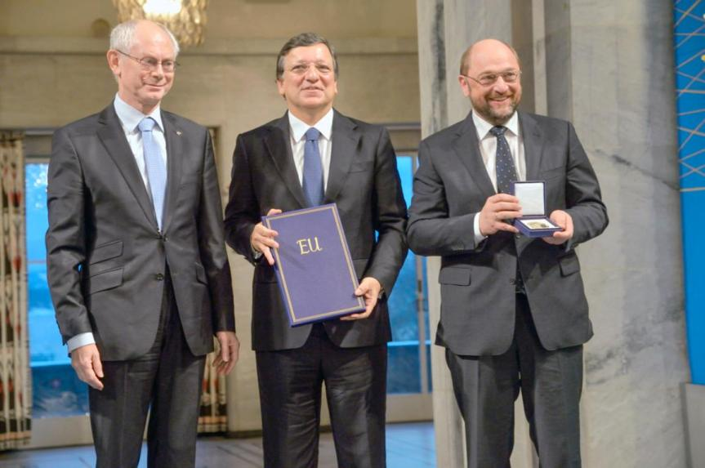
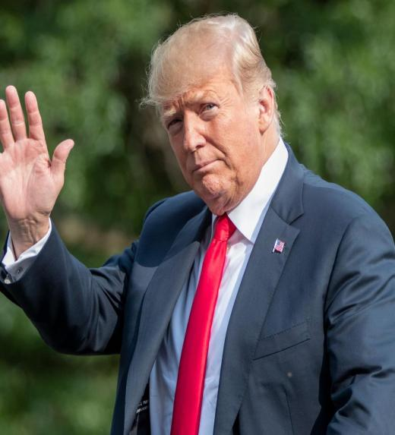
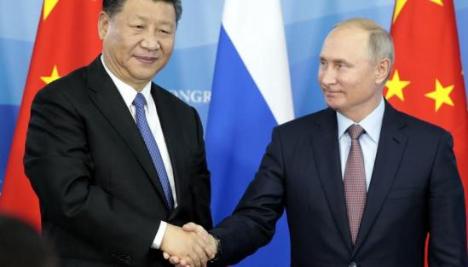
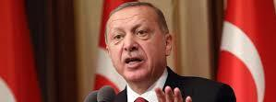
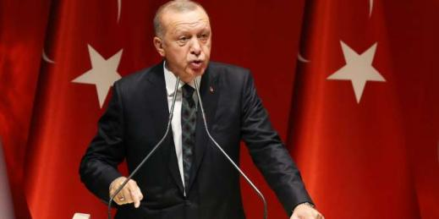
Notes:
Geopolitische Rolle Europas
Häufig kennt niemand diese Personen, obwohl sie einiges geleistet haben
Brexit hat vor allem eines deutlich gemacht, was die Europäische Union eigentlich ist
23

Slide 24

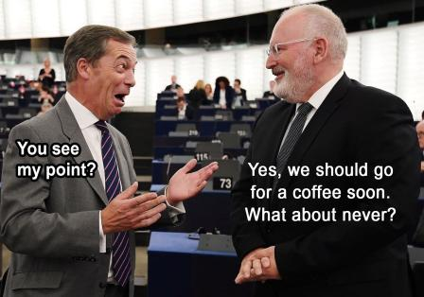
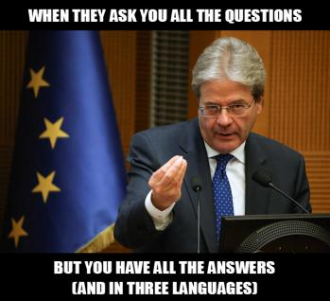
DG MEME

Slide 25


Slide 26
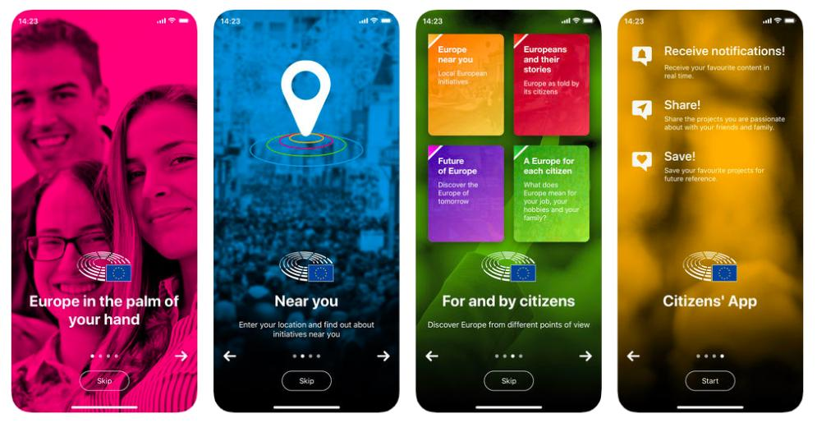
Notes:
26

Slide 27

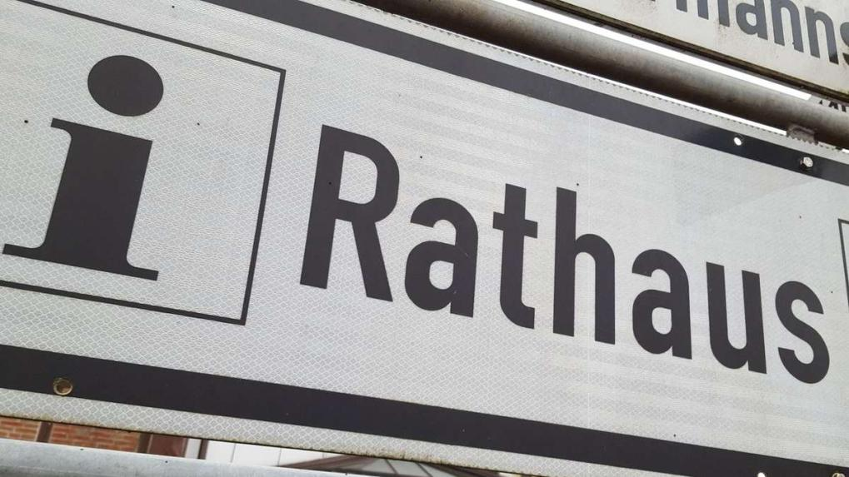



Slide 28
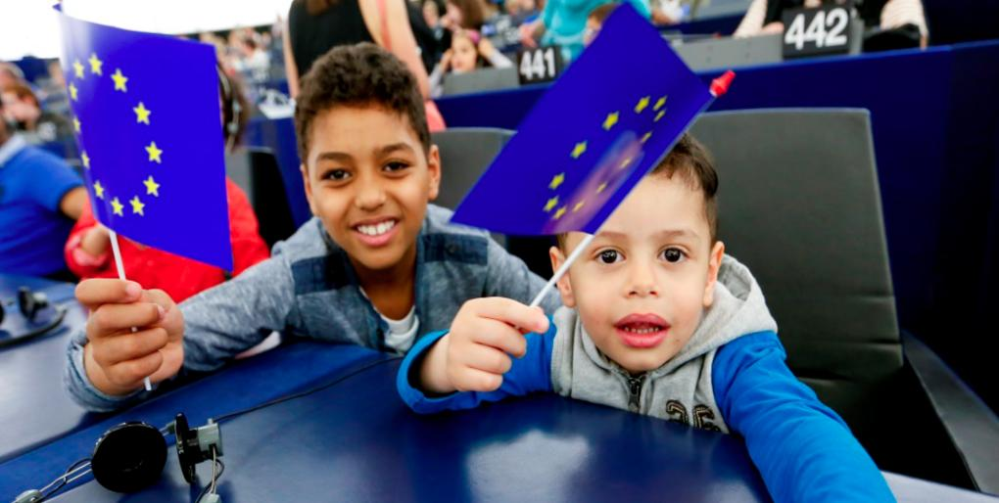

In Kontakt bleiben!
europarl.eu
Notes:
Stay in touch
European Parliament in social media networks
From Pinterest to LinkedIn, the European Parliament is present on most major social media platforms in order to better communicate with you. On these platforms we offer not only background information and the latest news, but also videos, photos, infographics and the opportunity to discuss topical issues. We also offer EP Newshub: our special tool to follow Parliament politics in real time. Try out our interactive infographic to get a taster of what we serve up on each platform.
Link
The social networks at a glance
http://www.europarl.europa.eu/external/html/socialmediaataglance/default_en.html

